Slide 1

Java电商购物车系统
项目概述与功能展示
汇报人：汤登辉、李旭阳 | 2026年4月30日
Notes:
大家好，今天我将为大家介绍一个基于Java面向对象设计的简易电商购物车系统。这个项目实现了从商品管理到订单处理的完整购物流程，接下来我将详细展示其功能、技术实现和遇到的挑战。

Slide 2




01 项目简介
▍项目概述
一个具有完整购物流程的简易电商购物车系统，采用 Java 面向对象设计，旨在模拟真实的电商平台核心功能，实现从商品上架到最终订单支付的全链路闭环。
商品管理
购物车操作
订单处理
作为系统基础模块，支持管理员对商品进行上架、下架操作，并提供商品名称、价格、库存等关键信息的维护与管理功能。
面向用户端的核心交互功能，支持用户将心仪商品添加至购物车，同时提供删除商品、修改购买数量等灵活操作。
串联交易全流程，实现从购物车结算、生成订单、模拟支付到最终确认收货的完整闭环管理，保障交易逻辑严谨性。
💡 项目价值：这不仅是一个功能完整的应用，更是对 Java 面向对象编程、设计模式和异常处理等核心知识的综合实践。
Notes:
首先，让我们了解一下这个项目。它是一个用Java语言编写的简易电商购物车系统。我们的目标是构建一个功能闭环，涵盖了从管理员上架商品，到用户浏览、加入购物车，再到最终生成订单并完成交易的全过程。项目重点在于运用面向对象的思想，合理设计类与类之间的关系。

Slide 3




01 项目简介
核心业务流程
本系统的核心业务流程覆盖了商品全生命周期，从商家上架到用户收货，形成闭环，保障交易高效流转。
商品上架
商品浏览
加入购物车
生成订单
管理员在后台录入商品详细信息与价格
用户浏览、搜索感兴趣的商品，查看详情
将心仪商品一键添加至购物车，暂存选购
确认购物车商品信息，生成待支付订单
支付环节
订单发货
确认收货
用户选择支付方式，完成订单付款操作
管理员确认收款，安排物流发货并通知用户
用户收到实物商品，确认无误后完成交易
Notes:
整个系统的核心业务流程如这张图所示，它始于商品上架，终于用户收货。这个流程环环相扣，确保了数据的一致性和业务的完整性。每个环节都对应着系统中的一个或多个功能模块，接下来我将详细介绍这些功能。

Slide 4



02 功能模块详解
商品上架
添加新商品到商品库，支持录入商品ID、名称、价格、库存、分类等详细信息，构建完整的商品档案。
商品下架
根据商品ID将商品从商品库中移除，使其立即对用户不可见，从而灵活管理商品的生命周期与在售状态。
商品浏览
查看平台内所有商品列表，支持按名称进行模糊查询，或按类别快速筛选，大幅提升后台的管理效率。
管理员功能
管理员作为系统的后台维护者，拥有对商品库的完全控制权。这些功能确保了商品信息的准确性和时效性，是整个电商平台正常运转的基石。
Notes:
接下来我们看功能模块。首先是管理员功能。管理员可以执行商品上架、下架和浏览操作。这三个核心功能构成了后台商品管理的基础，保证了前端展示商品的多样性和准确性。

Slide 5





02 功能模块详解
用户功能| 用户是系统的主要使用者，功能模块围绕流畅、完整的购物体验闭环展开，覆盖全链路操作。
商品浏览
支持查看所有商品，支持按名称关键词模糊查询，以及按商品类别快速筛选，帮助用户高效找到心仪商品。
加入购物车
一键将商品添加至购物车，支持手动设置购买数量，并实时校验库存状态，防止超卖情况发生。
购物车管理
对购物车内商品进行灵活操作：支持浏览、删除单个商品、修改购买数量或一键清空购物车。
订单生成
确认购物车商品后，点击结算即可生成待支付订单，系统自动计算商品总价。
订单管理
全生命周期管理：支持在线支付订单、查看物流、确认收货，以及取消订单。
订单查询
提供精准的查询能力：支持输入订单号进行精准搜索，也支持按订单状态（已支付/已发货等）进行快速筛选。
Notes:
用户功能则更加丰富，覆盖了完整的购物体验。从浏览商品开始，到加入购物车，再到管理购物车、生成订单，最后到订单的后续处理，每一步都为用户提供了清晰的操作路径和反馈。

Slide 6




03 技术实现与UML
核心数据结构选型
HashMap：基于哈希表实现，提供O(1)级的查询性能，用于构建和维护核心商品库，实现商品信息的快速检索。
ArrayList：基于动态数组实现，支持索引快速访问，用于高效管理购物车条目与订单列表。
设计模式与架构思想
工厂模式 (ProductFactory)：封装对象创建逻辑，将“对象创建”与“业务逻辑”解耦，提升代码灵活性。
接口编程 (IProduct)：定义统一的商品行为规范，规范了不同商品类型的行为，极大地提升了系统扩展性。
技术栈概览
本项目采用纯 Java 技术栈，不依赖任何复杂框架，通过结合经典的数据结构与设计模式，实现了一个轻量级、逻辑完整且可维护性高的模拟电商系统。
系统异常安全防护
建立了全面的异常捕获与容错机制，增强系统健壮性：
• 捕获StackOverflowError等运行时错误，防止程序意外崩溃。
• 校验并处理IllegalArgumentException等非法参数，确保数据有效性。
Notes:
在技术实现方面，我们使用了标准的Java开发环境。数据结构上，选用HashMap和ArrayList来满足不同场景的需求。更重要的是，我们引入了工厂模式和接口编程，这体现了良好的设计思想，为后续的功能扩展打下了坚实基础。同时，我们也注重异常处理，确保系统的健壮性。

Slide 7
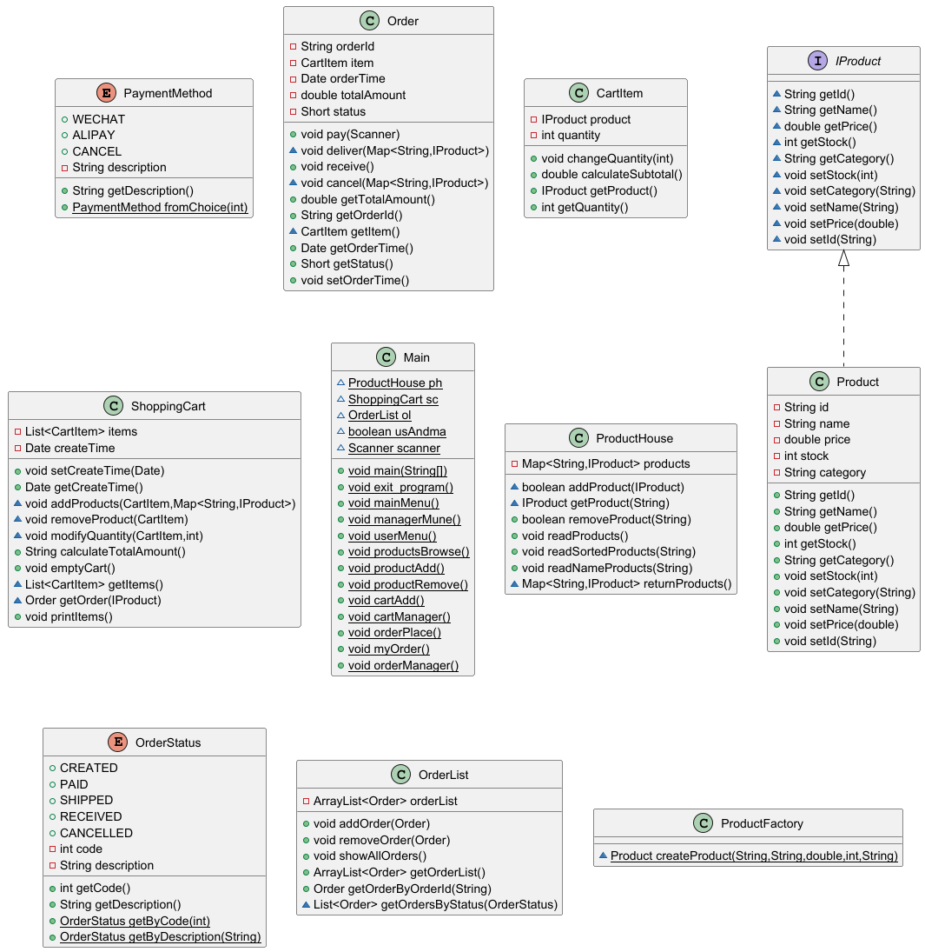
03 技术实现与UML
UML 类图
系统核心类结构通过 UML 类图清晰展示模块间关系与职责，直观呈现实体、接口与控制类交互逻辑，统一技术语言，降低复杂度。
技术架构可视化 | 核心业务逻辑映射
Notes:
这是我们系统的UML类图。它直观地展示了从商品接口IProduct，到具体的商品类Product，再到购物车、订单等核心类之间的关联。通过这张图，我们可以清晰地看到整个系统的骨架和设计思路。

Slide 8
03 技术实现与UML
类图说明
每个类和接口都有其明确的职责，共同构成了系统的核心逻辑，各司其职以保障系统稳定运行。
IProduct (接口)
商品接口，定义所有商品的基本属性与操作标准。
CartItem (购物车项)
代表购物车内的具体条目，包含关联的商品对象与购买数量。
OrderList (订单列表)
系统订单的全局管理者，负责保存、查询及维护所有用户订单。
Product / ProductFactory
商品实体实现类；工厂类，负责封装并创建各类商品实例。
ShoppingCart (购物车)
管理购物车项列表，提供添加、删除、计算总价等核心功能。
OrderStatus / PaymentMethod
枚举类型，分别规范订单全生命周期状态及支持的支付方式。
ProductHouse (商品库)
使用 HashMap 存储并统一管理系统内所有的商品数据。
Order (订单类)
封装订单号、订单项列表、下单时间、总金额及当前状态。
Main (主程序入口)
负责系统启动，构建并处理用户与控制台的菜单交互逻辑。
Notes:
具体来说，IProduct接口定义了商品的标准，Product类实现了它。ProductFactory负责创建商品对象。ProductHouse、ShoppingCart和OrderList分别作为商品、购物车和订单的管理者。枚举类OrderStatus和PaymentMethod则优雅地管理了状态和支付方式。Main类是整个程序的入口点。通过这种清晰的类职责划分，系统结构清晰、易于维护和扩展。

Slide 9

核心代码亮点讲解
KEY CODE HIGHLIGHTS & PRACTICES
精选 5 个关键技术模块 · 深度解析架构设计与编码思考
Notes:
接下来，我将挑选五个核心的代码亮点进行详细讲解，这些亮点体现了我们在设计和编码过程中的一些思考和实践。

Slide 10

亮点1：工厂模式 + 接口编程
核心设计与实现
// ProductFactory.java
public classProductFactory{
staticProductcreateProduct(String id, String name,doubleprice,intstock, String category) {
return newProduct(id, name, price, stock, category);
}
}
// IProduct接口定义
interfaceIProduct{
StringgetId();
StringgetName();
doublegetPrice();
intgetStock();
StringgetCategory();
voidsetStock(intstock);
voidsetCategory(String category);
voidsetName(String name);
voidsetPrice(doubleprice);
voidsetId(String id);
}
引入ProductFactory工厂类封装对象的创建逻辑，同时定义标准化的IProduct接口规范业务行为，实现了数据层与业务逻辑层的解耦。
💡 核心优势：完美遵循“开闭原则”，当新增虚拟商品、折扣商品等类型时，仅需增加接口实现类，无需修改上层调用代码，极大降低了系统维护成本并提升了扩展性。
Notes:
第一个亮点是工厂模式与接口编程的结合。我们通过ProductFactory来创建Product实例，并通过IProduct接口来引用这些实例。这样做的好处是，如果未来需要增加新的商品类型，比如打折商品或者虚拟商品，我们只需要创建新的实现类，并修改工厂类即可，而不需要改动使用这些商品的代码，大大提高了系统的可扩展性。

Slide 11


亮点2：多层菜单导航与权限分离
Main.java - 核心逻辑实现
核心机制：单标志位切换
// 1. 全局角色权限标志位定义
staticbooleanusAndma=false;// true=管理员 / false=普通用户
public static voidproductsBrowse() {
// ... 商品浏览核心业务逻辑 ...
if(usAndma) {
managerMenu();// 自动返回管理员专属菜单
}else{
userMenu();// 自动返回普通用户菜单
}
}
管理员与普通用户拥有完全独立的菜单系统，系统内部仅通过一个布尔变量`usAndma`来标记当前用户身份。在执行完功能逻辑后，系统会根据该标志位自动返回对应的导航菜单，无需复杂的跳转逻辑。
设计优势：
•逻辑极简：无需复杂的路由表，单变量控制全流程导航。
•边界清晰：角色权限物理隔离，有效防止权限越界访问。
•体验流畅：根据角色自动适配界面，减少无效信息干扰。
Notes:
第二个亮点是权限分离的菜单系统。我们通过一个简单的布尔变量来区分管理员和普通用户。当用户执行完某个操作后，系统会根据这个标志位，自动引导用户返回对应的菜单。这种设计使得权限控制非常直观，代码也易于维护。

Slide 12


亮点3：购物车库存校验与合并逻辑
ShoppingCart.java · addProducts() 核心片段
核心业务逻辑
// 1. 遍历购物车，检查商品是否已存在并校验库存
for(CartItem i : items) {
if(i.getProduct().getId().equals(item.getProduct().getId())
&& (i.getQuantity() + item.getQuantity()) <=getStock()) {
modifyQuantity(i, i.getQuantity() + item.getQuantity());
return;}// 2. 执行合并并退出循环
}
// ... 若未找到，则执行新增商品逻辑
在ShoppingCart的addProducts方法中，加入购物车时会自动执行双重检查：
1. 检查购物车中是否已存在同款商品，若有则自动合并数量。
2. 实时校验商品库存，确保合并后的总数不超过可用库存。
💡 关键价值
避免重复条目，优化购物车展示体验；通过严谨的库存拦截逻辑，从源头防止超卖，保障数据一致性与业务稳定性。
Notes:
第三个亮点在购物车功能中。当用户添加商品时，系统会先检查购物车中是否已存在该商品。如果存在，且库存充足，就会合并数量，而不是新增一项。这个逻辑既优化了用户体验，也保证了库存数据的准确性，是电商系统中非常关键的一环。

Slide 13


亮点4：枚举实现订单状态与支付方式管理
📝 代码示例 (Java Enum)
核心价值与优势
// 1. 订单状态枚举 (关联状态码与描述)
enumOrderStatus{
CREATED(0,"已创建"), PAID(1,"已支付"),
SHIPPED(2,"已发货"), CANCELLED(-1,"已取消");
}
// 2. 支付方式枚举
enumPaymentMethod{
WECHAT("微信支付"),ALIPAY("支付宝");
}
在订单系统开发中，摒弃传统的“魔法数字”或松散的字符串常量，转而使用Java 枚举 (Enum)将状态码与支付方式集中管理，构建清晰、健壮的状态流转体系。
类型安全保障
杜绝因传参错误（如数字、字符串拼写）引发的运行时异常，编译期即可拦截错误。
高可读性与扩展性
将所有状态定义集中一处，便于维护与查阅；添加新状态或支付方式时，改动范围可控且清晰。
Notes:
第四个亮点是使用枚举来管理订单状态和支付方式。相比于使用整数或字符串，枚举提供了更好的类型安全性和代码可读性。我们可以清晰地看到所有可能的状态和支付方式，并且在代码中引用时也不容易出错。这是一种非常优雅的编程实践。

Slide 14
亮点5：防御式编程与空值检查
在多处关键业务代码中，我们主动引入了严密的空值检查和防御性判断逻辑，构建了坚固的“第一道防线”，旨在彻底杜绝运行时常见的NullPointerException等非预期异常。
显著增强系统健壮性| 有效拦截输入异常，大幅降低线上潜在Bug发生率，让程序在复杂场景下也能保持稳定可靠。
// ProductHouse.java - addProduct 方法：多维度参数校验
if (!products.containsKey(product.getId()) &&
product.getId() != null && product.getName() != null &&
product.getPrice() != 0 && product.getStock() != 0 &&
product.getCategory() != null) {
products.put(product.getId(), product);
}
// Main.java - 编程技巧：常量前置比较法
// 传统写法(风险)：input.equals("yes") 若input为null则抛NPE
// 优化写法(安全)：将常量置于比较左侧，避免空指针
if ("yes".equalsIgnoreCase(scanner.nextLine())) {
System.out.println("执行核心业务逻辑...");
}
Notes:
最后一个亮点是防御式编程的应用。我们在很多地方都进行了严格的空值检查，比如在添加商品时，确保所有关键字段都不为空或0，以此保证数据的有效性。
另外，我们还推广了一个非常实用的小技巧：在做字符串比较时，把常量写在 equals 方法的前面。例如代码示例中的“yes”.equalsIgnoreCase(...)，这样即便右边的变量是 null，程序也不会抛出空指针异常，而是会正常返回 false。这些看似微小的细节，实际上极大地提升了系统的整体健壮性。

Slide 15
遇到的问题与解决方案
PROBLEMS & SOLUTIONS
Notes:
在开发过程中，我们也遇到了一些典型的问题。接下来，我将分享几个印象深刻的问题及其解决方案。

Slide 16
问题与解决方案
在开发过程中，我们遇到了一些典型问题，并逐一解决。
Scanner 输入缓冲区问题
总价计算重复累加
迭代遍历时修改集合
现象：`nextInt()` 后接 `nextLine()` 时出现读取异常。
现象：订单总价计算结果异常偏大，与实际商品金额不符。
现象：遍历购物车并生成订单时，因删除元素导致并发修改异常。
解决方案：在 `nextInt()` 后额外调用一次 `nextLine()` 以消耗换行符。
解决方案：修正逻辑错误，避免将“小计金额”再次乘以数量，改为直接累加。
解决方案：使用 `Iterator` 迭代器的 `remove()` 方法进行安全删除操作。
递归调用导致栈溢出
空指针风险
现象：多级菜单递归调用过深，引发 `StackOverflowError` 程序崩溃。
现象：在数据异常时，获取商品信息可能出现空值。
解决方案：添加异常捕获机制防止崩溃，并计划将逻辑重构为非递归循环结构。
解决方案：在所有关键数据访问和操作之前，增加完善的空值检查逻辑。
Notes:
例如，我们遇到了Scanner输入的经典问题，通过消耗回车符解决了。在计算总价时出现了逻辑错误，通过仔细检查找到了重复累加的问题。对于迭代器修改集合的问题，我们采用了标准的Iterator解决方案。此外，我们还处理了递归栈溢出的风险和无处不在的空指针问题。这些经历让我们对Java编程有了更深刻的理解。

Slide 17


04 项目总结与改进
项目亮点ADVANTAGES
待改进项IMPROVEMENTS
分层清晰
商品库、购物车、订单模块职责分离，业务边界清晰，易于维护。
设计模式应用
引入工厂模式与接口设计，有效解耦对象创建逻辑，增强扩展性。
配置硬编码严重
菜单选项与常量直接硬编码在代码中，未做配置化，维护成本较高。
逻辑代码冗余
多处菜单展示与输入处理逻辑重复，可提取公共方法进行复用优化。
状态与角色管理
使用枚举类集中管理订单流转状态和用户权限角色，逻辑严谨。
异常处理机制
针对核心业务流程捕获关键异常，有效增强了系统的健壮性与容错能力。
缺乏数据持久化
当前所有数据仅驻留在内存中，服务重启即丢失，需引入文件或数据库存储。
多线程安全隐患
全局静态变量未做同步处理，在并发访问场景下可能出现数据不一致问题。
Notes:
最后，对整个项目进行一个总结。我们的优点在于分层清晰，运用了设计模式，状态管理得当，并且考虑了异常处理。但同时，项目也存在一些明显的不足，比如硬编码、代码重复、缺乏数据持久化以及线程不安全等问题。这些都是我们未来需要改进的方向。

Slide 18


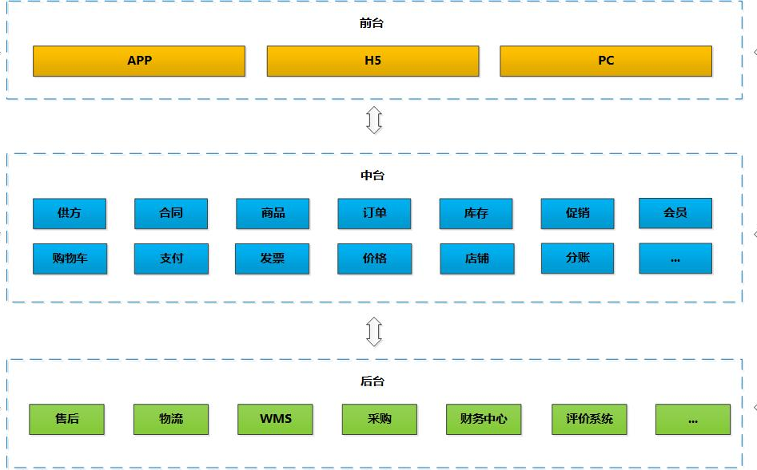


04 项目总结与改进
架构改进
代码质量提升
•MenuManager:统一菜单与输入处理，消除冗余代码。
•SessionManager:管理用户登录态，替代静态变量。
•基础组件:增加数据持久化与日志监控模块。
•枚举常量化:规范用户角色、菜单选项等定义，提升可读性。
•策略模式重构:提取公共业务逻辑，消除重复代码，提升扩展性。
用户体验优化
功能扩展规划
•终端美化:引入ANSI转义码实现控制台彩色输出，界面更清晰。
•列表分页:优化大量商品展示逻辑，支持分页浏览，避免信息过载。
•业务层:支持优惠券、满减等营销活动；完善用户注册与登录。
•技术层:引入MySQL存储数据；使用JavaFX开发桌面GUI。
未来系统架构愿景
从单一的控制台应用向分层架构演进，清晰划分前台交互、中台服务与后台支撑，构建高内聚、低耦合的可维护性系统。
Notes:
针对这些不足，我们规划了几个改进方向。架构上，可以引入菜单管理、会话管理等模块。代码质量方面，需要用枚举代替常量，并消除重复代码。用户体验上，可以增加彩色输出和分页功能。功能扩展方面，未来可以加入用户登录、折扣系统，甚至开发GUI界面和连接数据库。

Slide 19

Q & A
感谢聆听
THANK YOU FOR LISTENING
Notes:
我的汇报到此结束，感谢大家的聆听。现在是问答环节，欢迎大家提问。

